Slide 1

CV2
2022.07.05
발표자 : 이성학

Slide 2
목차
팀원 소개
주제
선정된 주제
진행 방식 & 상황

Slide 3
팀원 소개
김세진 (소프트웨어학부)
김지욱 (전자전기공학부)
이성학 (컴퓨터공학부)
이주영 (???)

Slide 4
주제 선정(2022-06-28 화요일)
새로운 분야 or 해보고 싶은 논문 구현
최근의 발표된 논문을 위주로 찾음
주제 선정 시 고려한 점
dataset을 구할 수 있어야 함
Model training이 너무 길지 않아야 함
기간이 길지 않음

Slide 5
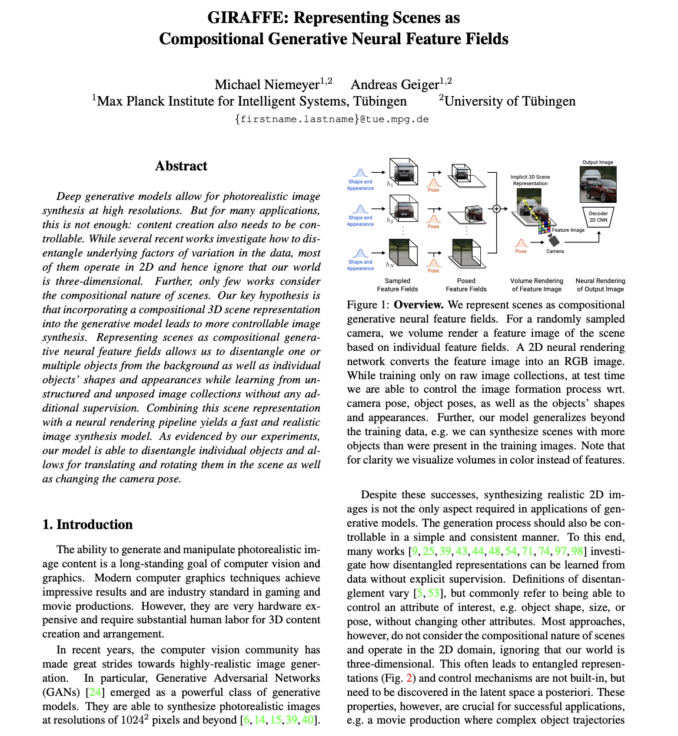
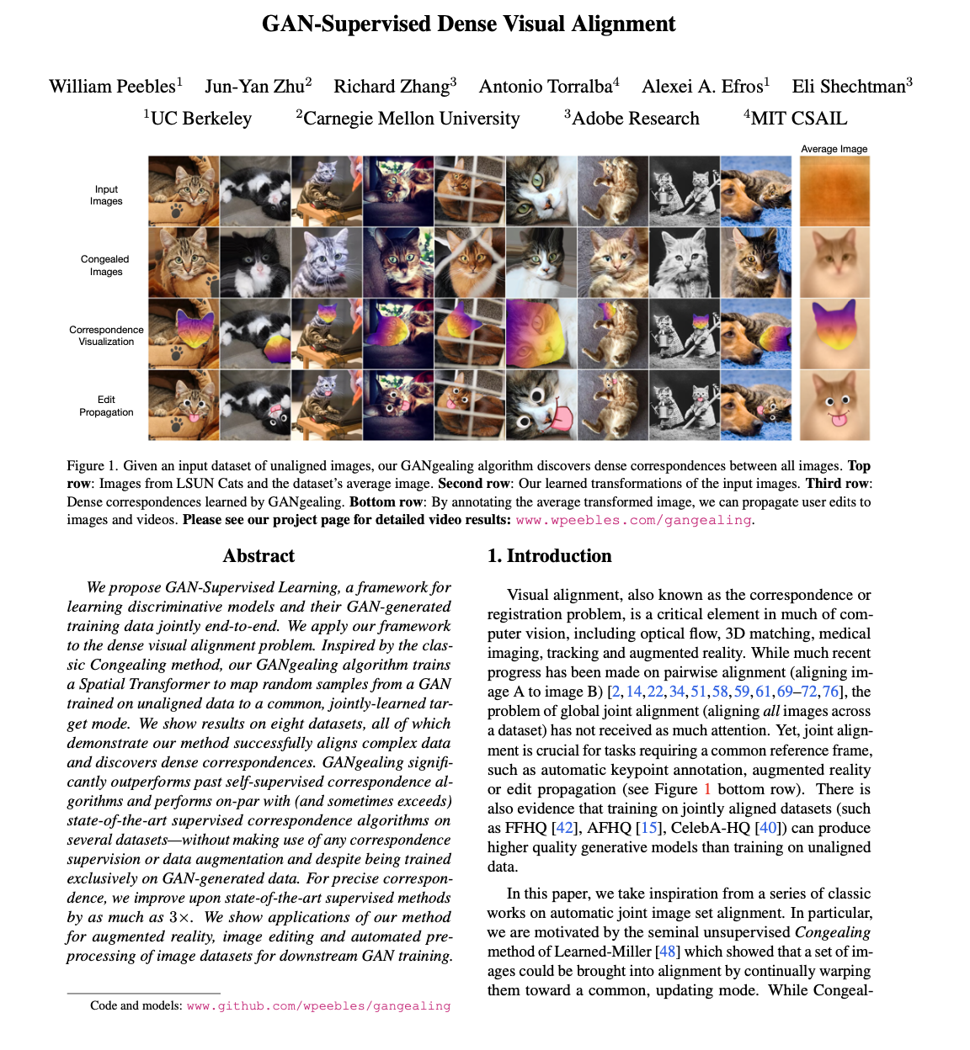
주제

Slide 6
선정된 논문

Slide 7
진행방식
대면으로 함(시간이 안되면 비대면)
진행상황
첫번째 만남 (2022-06-28)
- 주제 & 진행 방향
두번째 만남
- 논문 읽고 각자 발표(GIRAFFE, NeRF)
세번째 만남
- 논문 구현(어떻게 할지는 미정)

Slide 8
감사합니다

